Slide 1
Klausuren im Sommer

Slide 3
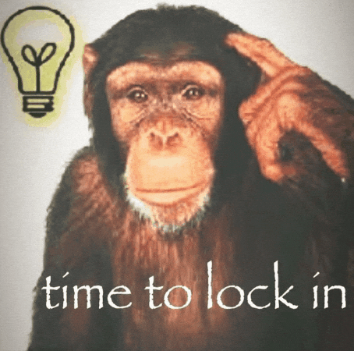

Slide 4
Empfehle erste zwei Wochen Urlaub zu machen (bis Mitte Juni)
Verändert eure Lernstrategie (zum Beispiel wie viele Halbtage ihr ein Fach macht bis ihr zum nächsten übergeht) im Gegensatz zum Winter
Mindestens 2 Mal die Woche etwas Sport
Tauscht euch mit Freunden aus

Slide 5
Erstellt euch für jedes Fach einen Plan, also wie viel ihr machen wollt und wann
Als erstes solltet ihr euch eine Altprüfung angucken-auf die arbeitet ihr nämlich hin
In jedem Fach ist es vieeeel wichtiger möglichst viele Altprüfungen zu lösen als Serien und Theorielernen

Slide 6
Am Tag vor der Prüfung nichts mehr machen, nur noch ausruhen und Zusammenfassung angucken (das gilt natürlich auch für den Tag der Prüfung)
Während Prüfung ist Trinken das Wichtigste
Bereitet euch auf die Prüfung vor wie auf einen Wettkampf

